Slide 1

輪講 on 20170616
Ask Me Anything:
Dynamic Memory Networks for Natural Language Processing

Slide 2
対象の論文
Abstract
Most tasks in natural language processing can be cast into question answering (QA) problems over language input. We introduce the dynamic memory network (DMN), a neural network architecture which processes input sequences and questions, forms episodic memories, and generates relevant answers. Questions trigger an iterative attention process which allows the model to condition its attention on the inputs and the result of previous iterations. These results are then reasoned over in a hierarchical recurrent sequence model to generate answers. The DMN can be trained end-to-end and obtains state-of-the-art results on several types of tasks and datasets: question answering (Facebook’s bAbI dataset), text classification for sentiment analysis (Stanford Sentiment Treebank) and sequence modeling for part-of-speech tagging (WSJ-PTB). The training for these different tasks relies exclusively on trained word vector representations and input-question-answer triplets.
自然言語処理におけるほとんどのタスクは、言語入力に対する質問応答（QA）の問題にキャストできます。 入力シーケンスと質問を処理し、エピソード記憶を形成し、関連する回答を生成するニューラルネットワークアーキテクチャであるダイナミックメモリネットワーク（DMN）を紹介する。 質問は反復的な注意プロセスを引き起こし、モデルは入力および以前の反復の結果に注意を集中させる。 これらの結果は、階層的反復配列モデルで推論され、回答が生成されます。 DMNは、エンドツーエンドで訓練することができ、質問応答（FacebookのbAbIデータセット）、感情分析のテキスト分類、および一連のタスクおよびデータセットのシーケンスモデルの最先端の結果を得ることができます。
NLPにおいてすごい重要なタスクだよ！！

Slide 3
Facebook bAbI tasks
1．Single Supporting Facts · 単一の情報の認識
2. Two or Three Supporting Facts · 複数の情報の関連付け
3. Two or Three Argument Relations · 複数の引数をとる述語の理解
4. Yes/No Questions · Yes/No 疑問文の理解
5. Counting and Lists/Sets · 事物の数え上げ、事物の列挙
6. Simple Negation and Indefinite Knowledge · 否定の理解、選言の理解
7. Basic Coreference, Conjunctions and Compound Coreference· 曖昧さのない単純な照応の解決 · 連言の理解、連言を含む照応の解決
8. Time Reasoning · 時間指標詞による順序関係の把握
9. Basic Decuction and Induction · 基礎的な演繹・帰納推論
10. Positional and Size Reasoning · 空間指標詞による位置関係の把握 · 量的性質の比較推論
11. Path Finding · 方角的な位置関係と移動の推論
12. Agent’s Motivations · 人物の状態の追跡
etc

Slide 4
Memory Networksとは？
・FaceBoook AI Researchが開発した文章理解を行う人工知能アルゴリズム
・Memory Networksは文章を読み込み、だれが何を持っているか、あるいはどこに物が置いてあるかなどを回答する
・複雑な構文には対処できず、簡単な文章しか解析できないことが課題。

Slide 5
QA例
I: Jane went to the hallway.
I: Mary walked to the bathroom.
I: Sandra went to the garden.
I: Daniel went back to the garden.
I: Sandra took the milk there.
Q: Where is the milk?
A: garden
I: It started boring, but then it got interesting. Q: What’s the sentiment?
A: positive

Slide 6
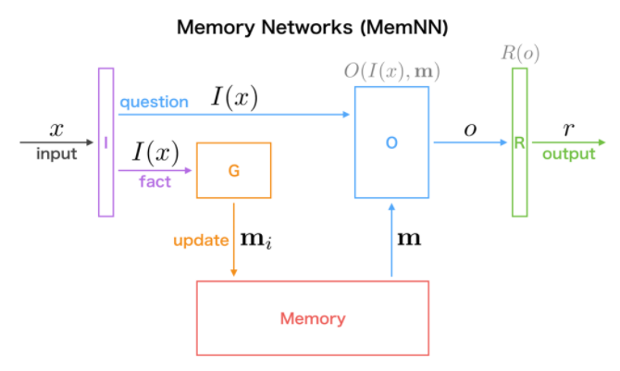
Memory Networksとは
I: (input feature map)
入力データを内部素性表現に変換する
G: (generalization)
新たな入力をもとに古いメモリを更新する
O: (output feature map)
素性表現空間に新しい出力の生成
R: (response)
出力を求められた形式に出力をする

Slide 7
Memory Networksとは
■複数の説明文を受け取った後に、1つの質問文を受け取り、それに対して1単語で解答する。
・I:文を順番に入力する。
・G:それらは記憶部に順に文単位で記録する。
・I:質問文xを入力する。
・O:質問文xに対する関連文をmemoryからk個探索する。
1.質問文xを素性化し、それに対する関連スコアs(x,mi)が最大となる文miを決定する。
2.もし複数(k>1)の関連文を取得する場合は、s'(x,mi,mj)が最大となる文mjを決定する。本稿では最大のk=2。以下繰り返し。
・R。文x,mi,mjから質問文xに対する答えとしての適切度スコアso(x,mi,mj)が最大となる単語rを出力する。

Slide 8
Dynamic Memory Networksとは？
・Memory Networksの亜種であり、入力文/質問文のベクトルやメモリ内部のベクトルを GRU (Gated recurrent unit) を使用してエンコードしている．

Slide 9
Dynamic Memory Networksで使われる技術
・backpropagation
・AdamOptimizer
・L2正則化
・Dropout
・Attention mechanism
・ワードベクトルはGloVeを使用

Slide 10
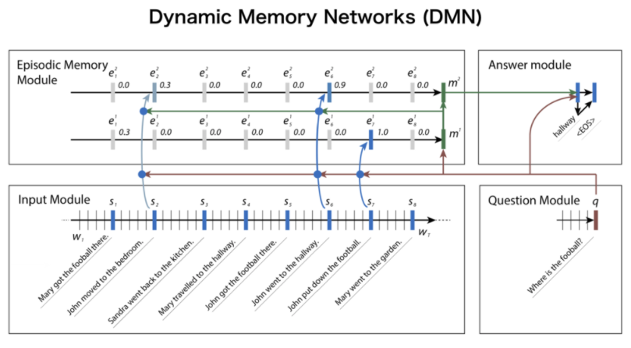
Dynamic Memory Networksとは？
FactとQuestionが独立している。

Slide 11
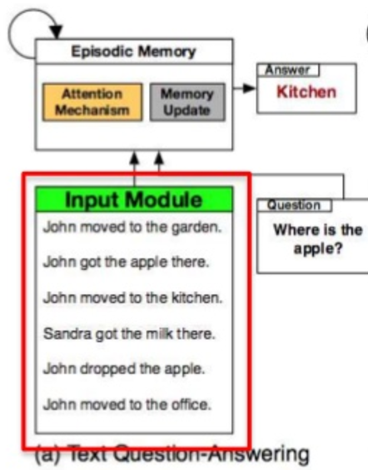
Dynamic Memory Networksとは？

Slide 12
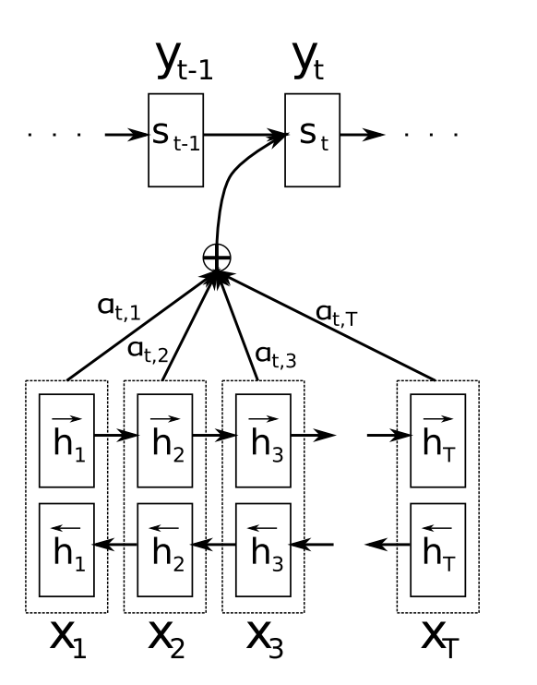
Attentionとは？
通常のエンコーダ・デコーダモデルでは、エンコーダの出力は一つしかデコーダでは使用されない。
この方法では、入力文の情報を特定のサイズのベクトルにまとめる必要があり、長文になればなるほど元の情報の圧縮精度が悪くなってしまう。
一方、attention を用いたモデルは、入力情報全体ではなく、その一部のみを特にフォーカスしたベクトルをデコーダーで使用する。
そのことにより、デコードの特定のタイミングにだけ必要になる入力情報を入力分の長さに関係なく、精度よく出力に反映させることができるようになる。

Slide 13
Dynamic Memory Networksとは？
1st pass: Where is the football? → John put down the football.
2nd pass: Where is John? → John moved to the hallway.
Answer: hallway
・1st passでJohnが関連があるとモデルが認識し、次にJohnがどこにいたかを2nd の反復で取り出すのは理にかなっている。
・2nd passは感情分析にも役立つ

Slide 14
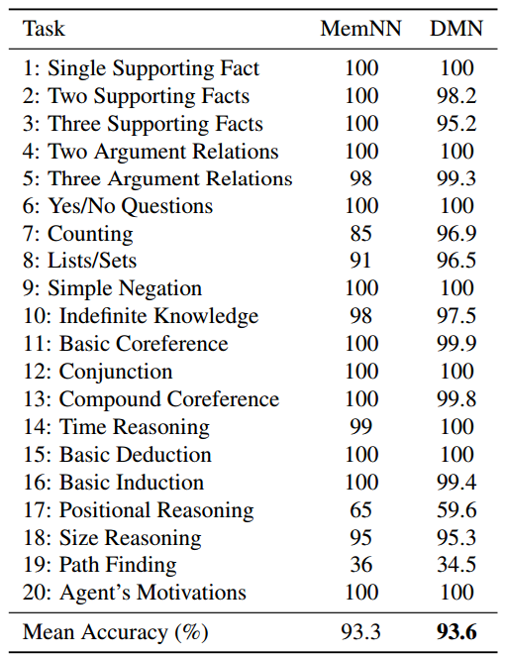
実験結果
bAbIデータセットを使ってテストした結果。
DMNは精度95%を超えているタスクが18。
MemNNに関しては16。

Slide 15
まとめ、感想
・学習では、「どの行に正解があるか」という教師が与えられており、データを独自に改造するのが難しいのではないか。
・人間では新しい記憶は海馬に、古い記憶は大脳皮質に蓄積されるらしい。
Dynamic Memory NetworksはInputを保持する機能があるため、より人間の脳を再現している。
・Attentionを使用すれば長文でも対応できる

